Slide 1

微积分2
重积分
理学院数学系 王玉超

Slide 2
3
三重积分
回顾：
▷ 三重积分的变量代换；
▷ 柱面坐标系下三重积分计算；
▷ 球面坐标系下三重积分计算.

Slide 3
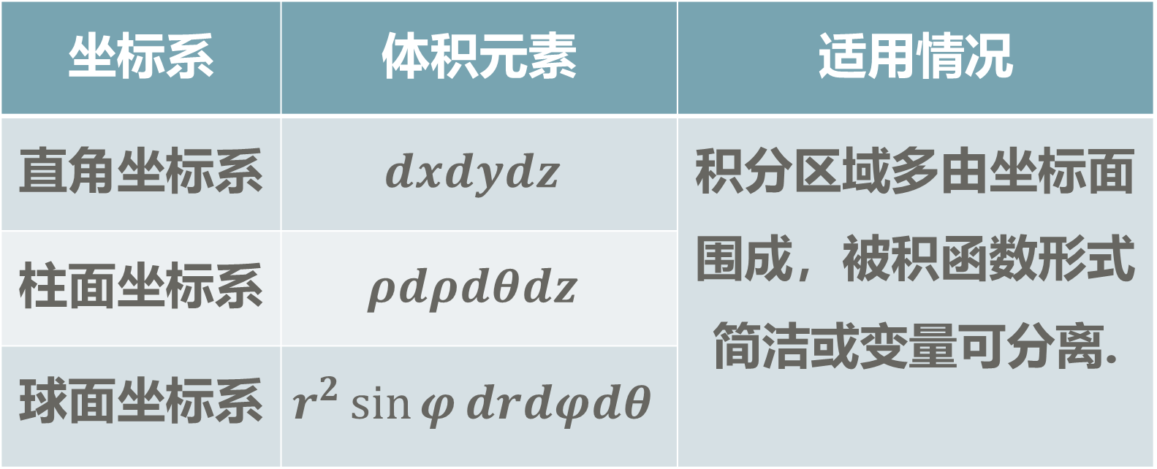
3
三重积分
坐标系 | 体积元素 | 适用情况
直角坐标系 | $$dxdydz$$ | 积分区域多由坐标面围成，被积函数形式简洁或变量可分离.
柱面坐标系 | $$ρdρdθdz$$
球面坐标系 | $$r^{2}\sin{φ}drdφdθ$$

Slide 4
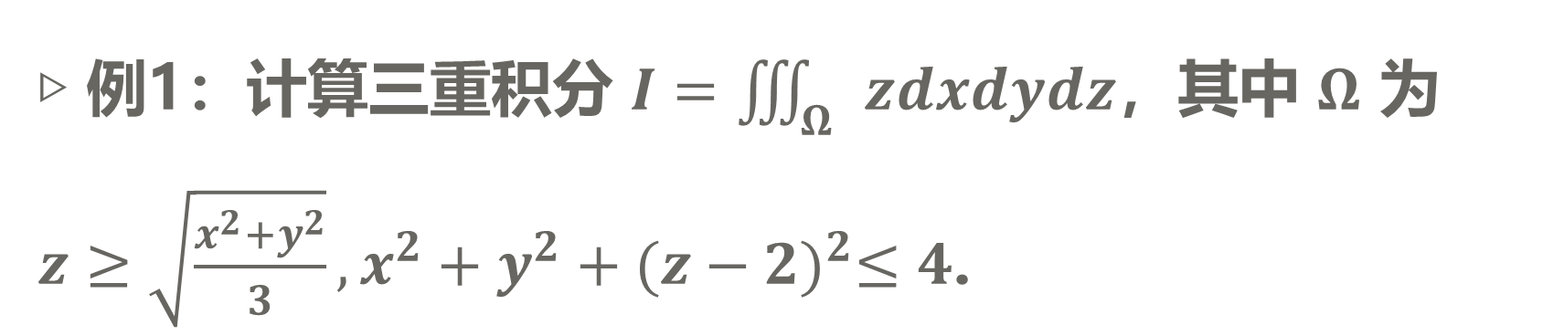
3
三重积分
▷ 例1：计算三重积分 $I=\iiint_{Ω}{zdxdydz}$，其中 $Ω$ 为 $z≥\sqrt{\frac{x^{2}+y^{2}}{3}},x^{2}+y^{2}+{(z−2)}^{2}≤4$.
▷ $21π$.

Slide 5
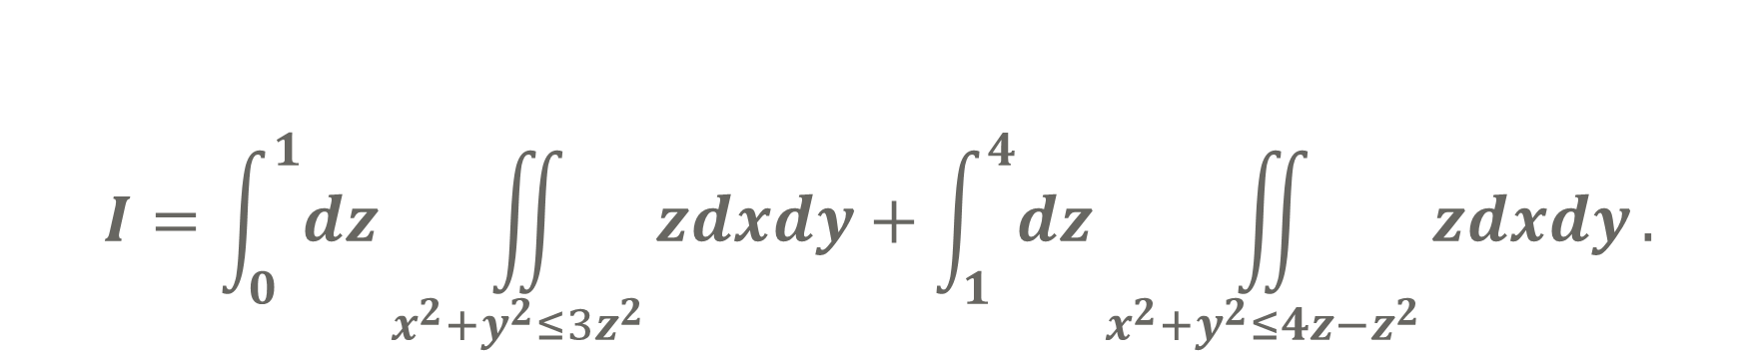
3
三重积分
▷ 例1：计算三重积分 $I=\iiint_{Ω}{zdxdydz}$，其中 $Ω$ 为 $z≥\sqrt{\frac{x^{2}+y^{2}}{3}},x^{2}+y^{2}+{(z−2)}^{2}≤4$.
▷ $Ω$ 由球面与圆锥面围成，注意交线在何处？用哪种方法？
$$I=\int_{0}^{1}{dz}\iint_{x^{2}+y^{2}≤3z^{2}}{zdxdy}+\int_{1}^{4}{dz}\iint_{x^{2}+y^{2}≤4z−z^{2}}{zdxdy}.$$
▷ $21π$.

Slide 6
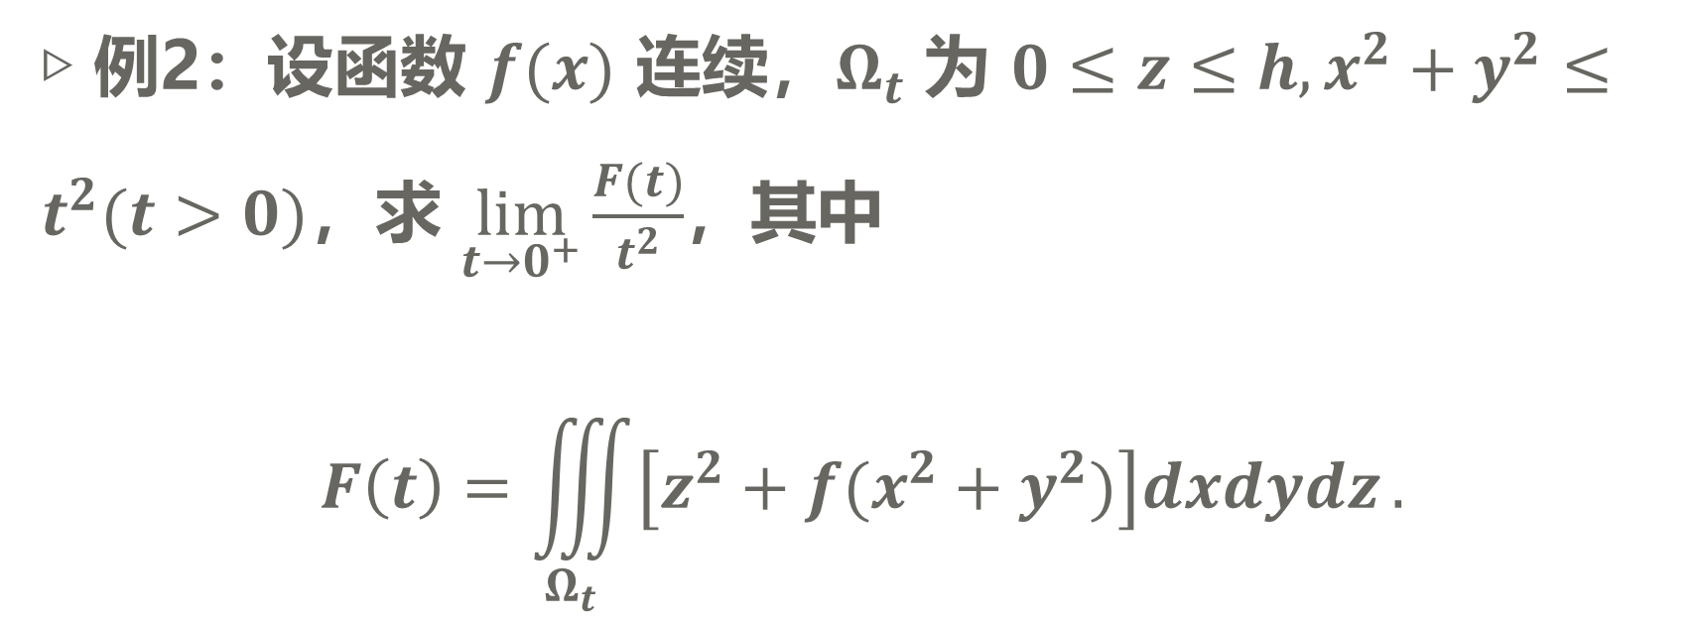
3
三重积分
▷ 例2：设函数 $f(x)$ 连续，$Ω_{t}$ 为 $0≤z≤h,x^{2}+y^{2}≤t^{2}(t>0)$，求 $\lim_{t→0^{+}}{\frac{F(t)}{t^{2}}}$，其中
$$F\left(t\right)=\iiint_{Ω_{t}}{\left[z^{2}+f(x^{2}+y^{2})\right]dxdydz}.$$
▷ $\frac{1}{3}πh^{3}+πhf(0)$.

Slide 7

3
三重积分
$$F\left(t\right)=\int_{0}^{2π}{dθ}\int_{0}^{t}{rdr}\int_{0}^{h}{\left[z^{2}+f(r^{2})\right]dz}.$$
▷ $\frac{1}{3}πh^{3}+πhf(0)$.
▷ 被积函数为抽象函数，去掉积分号考虑变上限定积分求导或者中值定理；

Slide 8
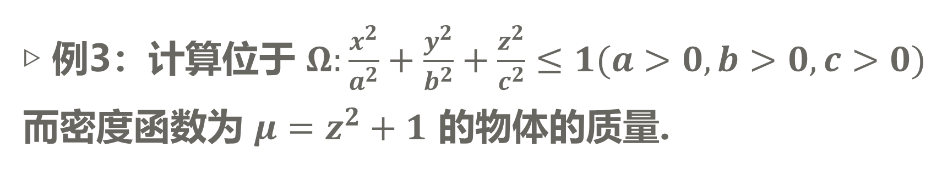
3
三重积分
▷ 例3：计算位于 $Ω:\frac{x^{2}}{a^{2}}+\frac{y^{2}}{b^{2}}+\frac{z^{2}}{c^{2}}≤1(a>0,b>0,c>0)$ 而密度函数为 $μ=z^{2}+1$ 的物体的质量.
▷ $\frac{4}{15}πabc^{3}+\frac{4}{3}πabc$.

Slide 9
3
三重积分
▷ 例3：计算位于 $Ω:\frac{x^{2}}{a^{2}}+\frac{y^{2}}{b^{2}}+\frac{z^{2}}{c^{2}}≤1(a>0,b>0,c>0)$ 而密度函数为 $μ=z^{2}+1$ 的物体的质量.
▷ $x=au,y=bv,z=cw,J=abc.$
▷ 注意轮换对称性！
▷ $\frac{4}{15}πabc^{3}+\frac{4}{3}πabc$.

Slide 10
第四节
重积分的
应用

Slide 11
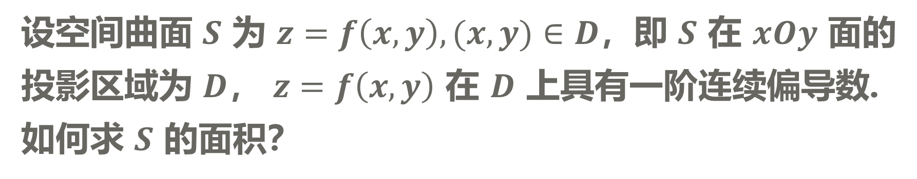
4
重积分的应用
一、曲面的面积
设空间曲面 $S$ 为 $z=f\left(x,y\right),(x,y)∈D$，即 $S$ 在 $xOy$ 面的投影区域为 $D$， $z=f\left(x,y\right)$ 在 $D$ 上具有一阶连续偏导数. 如何求 $S$ 的面积？
▷ 用“分割、求和、求极限（微元法）”以及“以平代曲”的思想.

Slide 12
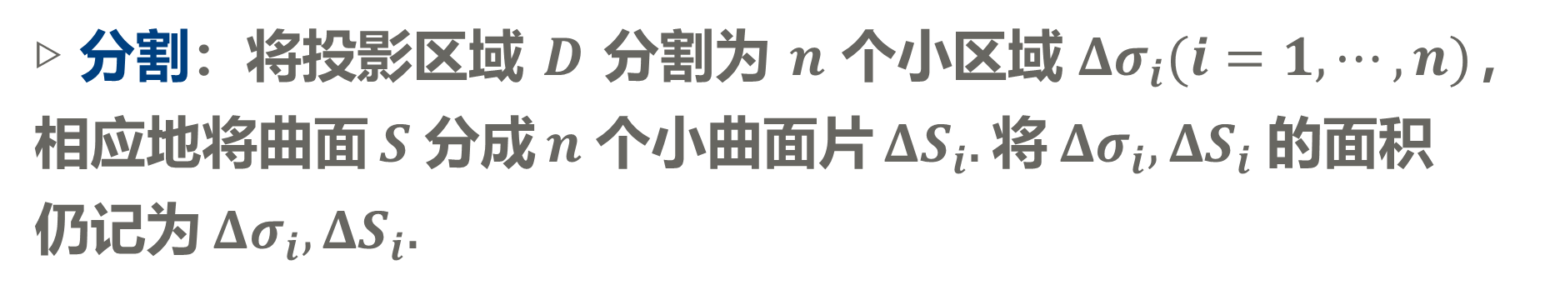
4
重积分的应用
▷ 分割：将投影区域 $D$ 分割为 $n$ 个小区域 $Δσ_{i}(i=1,⋯,n)$，相应地将曲面 $S$ 分成 $n$ 个小曲面片 $ΔS_{i}$. 将 $Δσ_{i},ΔS_{i}$ 的面积仍记为 $Δσ_{i},ΔS_{i}$.
问题：$Δσ_{i}$ 与 $ΔS_{i}$ 有什么关系？

Slide 13
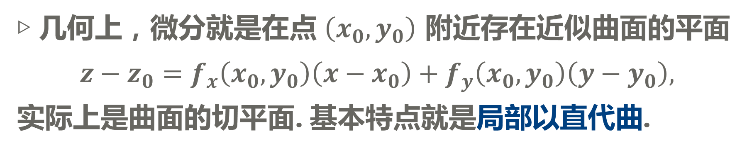
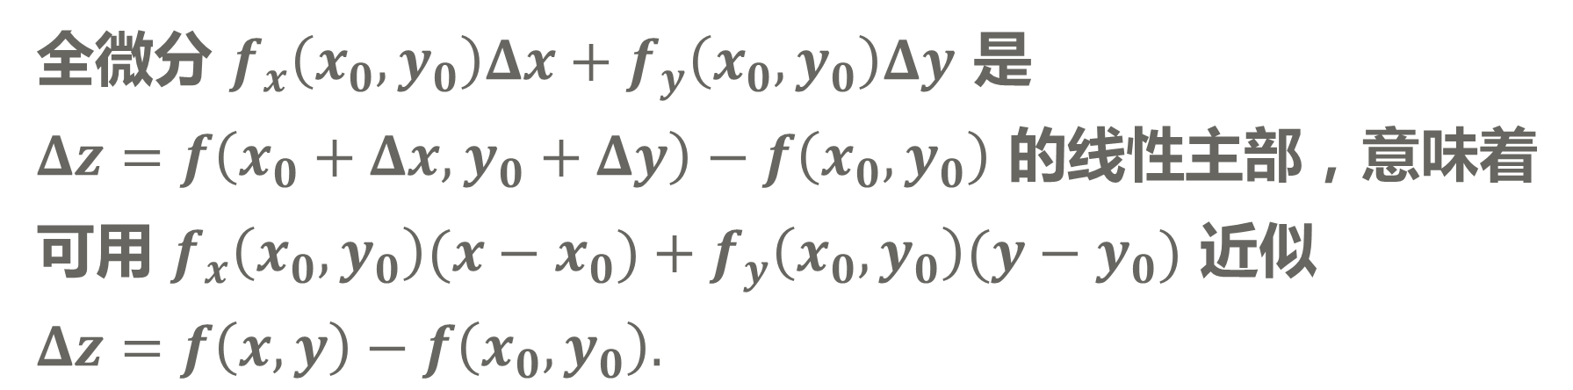
4
重积分的应用
回顾全微分的几何意义.
全微分 $f_{x}\left(x_{0},y_{0}\right)Δx+f_{y}\left(x_{0},y_{0}\right)Δy$ 是 $Δz=f\left(x_{0}+Δx,y_{0}+Δy\right)−f\left(x_{0},y_{0}\right)$ 的线性主部，意味着可用 $f_{x}\left(x_{0},y_{0}\right)(x−x_{0})+f_{y}\left(x_{0},y_{0}\right)(y−y_{0})$ 近似 $Δz=f\left(x,y\right)−f\left(x_{0},y_{0}\right).$
▷ 几何上，微分就是在点 $\left(x_{0},y_{0}\right)$ 附近存在近似曲面的平面
$$z−z_{0}=f_{x}\left(x_{0},y_{0}\right)\left(x−x_{0}\right)+f_{y}\left(x_{0},y_{0}\right)\left(y−y_{0}\right),$$
实际上是曲面的切平面. 基本特点就是局部以直代曲.

Slide 14
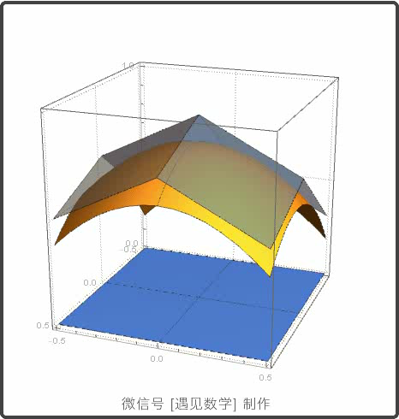
4
重积分的应用

Slide 15
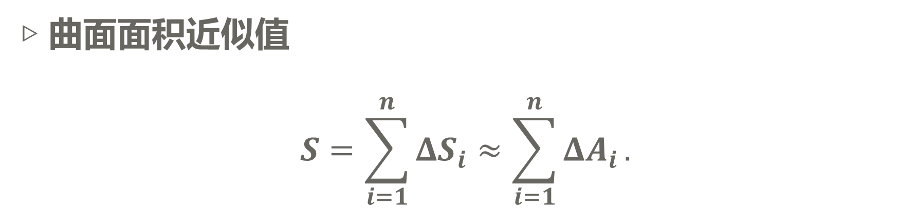
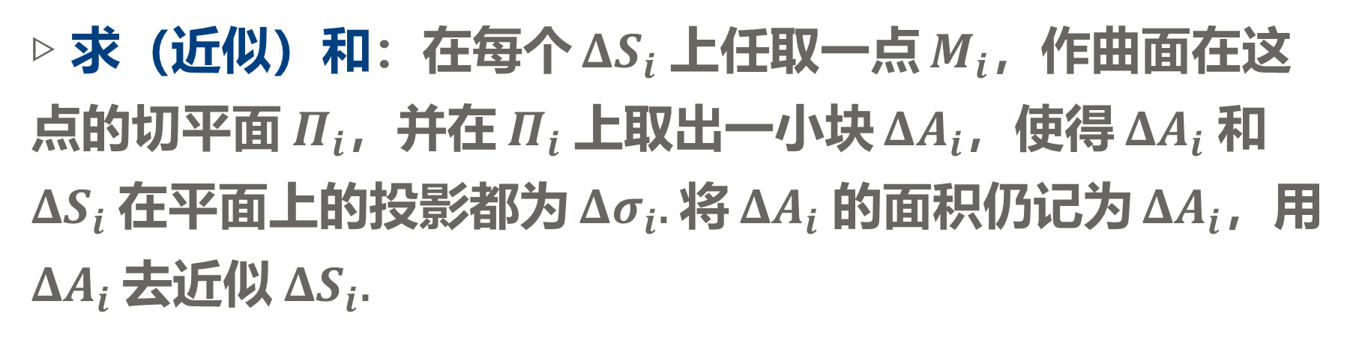
4
重积分的应用
▷ 求（近似）和：在每个 $ΔS_{i}$ 上任取一点 $M_{i}$，作曲面在这点的切平面 $Π_{i}$，并在 $Π_{i}$ 上取出一小块 $ΔA_{i}$，使得 $ΔA_{i}$ 和 $ΔS_{i}$ 在平面上的投影都为 $Δσ_{i}$. 将 $ΔA_{i}$ 的面积仍记为 $ΔA_{i}$，用$ΔA_{i}$ 去近似 $ΔS_{i}$.
▷ 曲面面积近似值
$$S=\sum_{i=1}^{n}{ΔS_{i}}≈\sum_{i=1}^{n}{ΔA_{i}}.$$

Slide 16
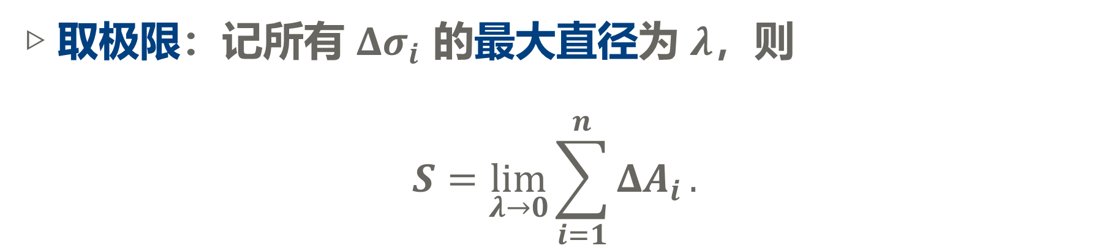
4
重积分的应用
▷ 取极限：记所有 $Δσ_{i}$ 的最大直径为 $λ$，则
$$S=\lim_{λ→0}{\sum_{i=1}^{n}{ΔA_{i}}}.$$

Slide 17
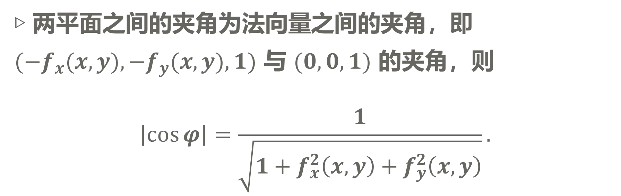
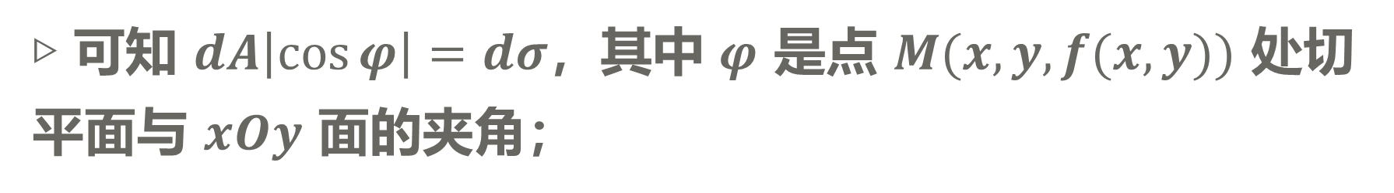
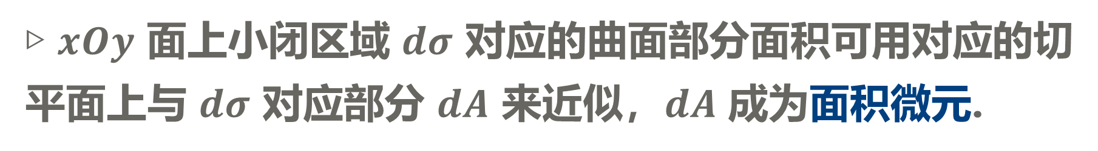
4
重积分的应用
▷ $xOy$ 面上小闭区域 $dσ$ 对应的曲面部分面积可用对应的切平面上与 $dσ$ 对应部分 $dA$ 来近似，$dA$ 成为面积微元.
▷ 可知 $dA\left|\cos{φ}\right|=dσ$，其中 $φ$ 是点 $M(x,y,f(x,y))$ 处切平面与 $xOy$ 面的夹角；
▷ 两平面之间的夹角为法向量之间的夹角，即 $(−f_{x}(x,y),−f_{y}(x,y),1)$ 与 $(0,0,1)$ 的夹角，则
$$\left|\cos{φ}\right|=\frac{1}{\sqrt{1+f_{x}^{2}\left(x,y\right)+f_{y}^{2}\left(x,y\right)}}.$$

Slide 18
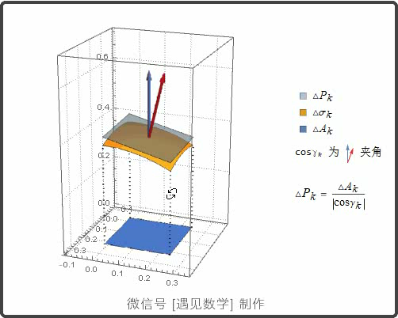
4
重积分的应用

Slide 19
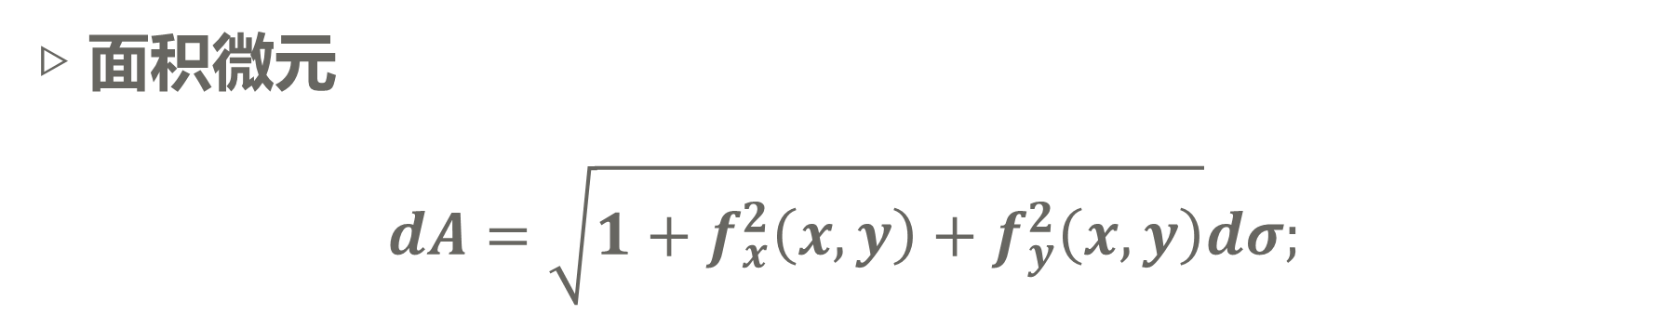
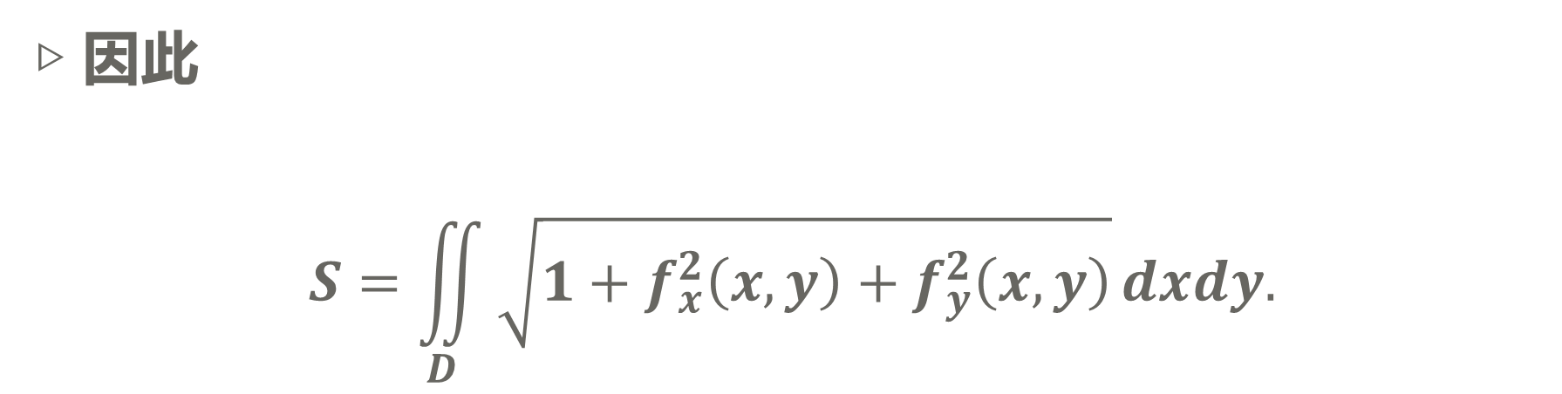
4
重积分的应用
▷ 面积微元
$$dA=\sqrt{1+f_{x}^{2}\left(x,y\right)+f_{y}^{2}\left(x,y\right)}dσ;$$
▷ 因此
$$S=\iint_{D}{\sqrt{1+f_{x}^{2}\left(x,y\right)+f_{y}^{2}\left(x,y\right)}}dxdy.$$
▷ 思考：如果曲面方程由 $x=g(y,z)$ 或 $y=h(x,z)$ 确定？

Slide 20
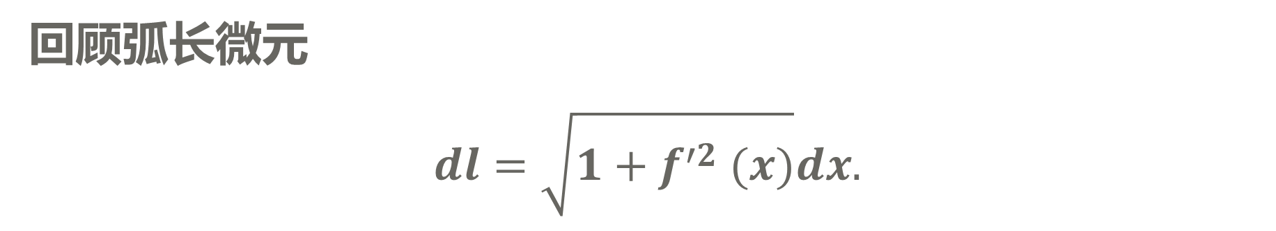
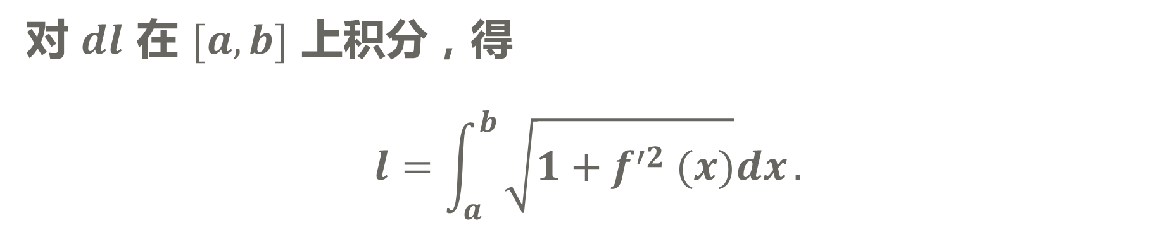
4
重积分的应用
回顾弧长微元
$$dl=\sqrt{1+f^{′2} (x)}dx.$$
对 $dl$ 在 $[a,b]$ 上积分，得
$$l=\int_{a}^{b}{\sqrt{1+f^{′2} (x)}dx}.$$

Slide 21


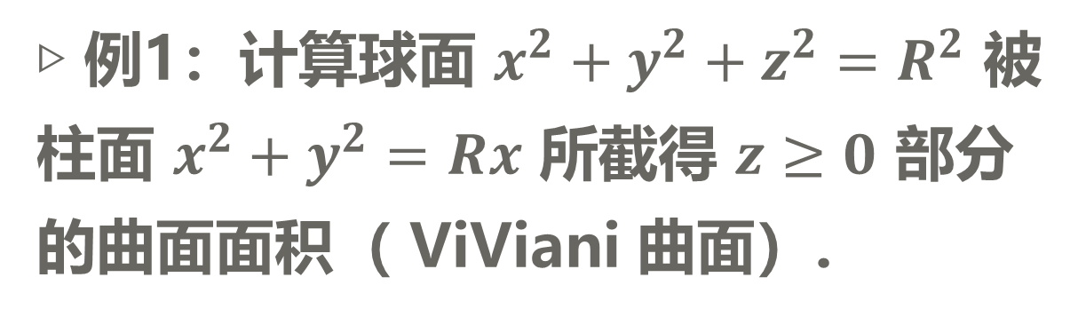


4
三重积分的应用
$$z$$
▷ 例1：计算球面 $x^{2}+y^{2}+z^{2}=R^{2}$ 被柱面 $x^{2}+y^{2}=Rx$ 所截得 $z≥0$ 部分的曲面面积（ ViViani 曲面）.
$$O$$
$$R$$
$$y$$
$$x$$
▷ $\left(π−2\right)R^{2}$.

Slide 22

4
三重积分的应用
$$z$$
▷ 例1：计算球面 $x^{2}+y^{2}+z^{2}=R^{2}$ 被柱面 $x^{2}+y^{2}=Rx$ 所截得 $z≥0$ 部分的曲面面积（ ViViani 曲面）.
$$O$$
$$R$$
$$y$$
▷ $xOy$ 面上投影区域为 $x^{2}−Rx+y^{2}≤0$；
$$x$$
$$S=\iint_{D}{\sqrt{\frac{R^{2}}{R^{2}−x^{2}−y^{2}}}}dxdy;$$
▷ $\left(π−2\right)R^{2}$.

Slide 23
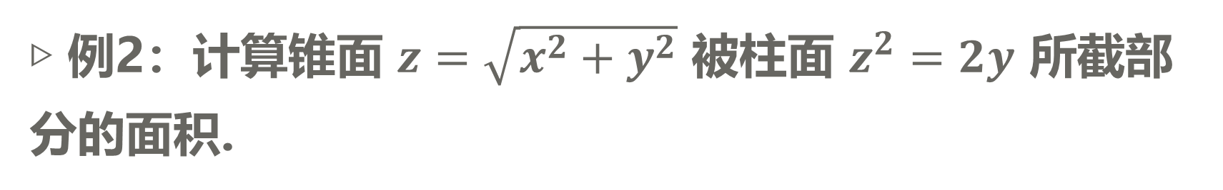
4
三重积分的应用
▷ 例2：计算锥面 $z=\sqrt{x^{2}+y^{2}}$ 被柱面 $z^{2}=2y$ 所截部分的面积.
▷ $\sqrt{2}π$.

Slide 24

4
三重积分的应用
▷ 例2：计算锥面 $z=\sqrt{x^{2}+y^{2}}$ 被柱面 $z^{2}=2y$ 所截部分的面积.
▷ $xOy$ 面上投影区域为 $x^{2}+y^{2}≤2y$；
$$S=\iint_{D}{\sqrt{2}}dxdy;$$
▷ $\sqrt{2}π$.

Slide 25
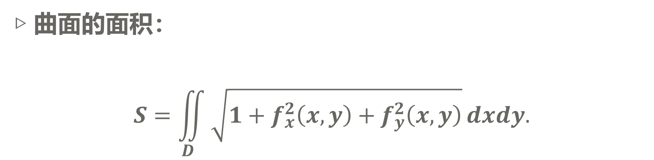
4
重积分的应用
小结：
▷ 曲面的面积：
$$S=\iint_{D}{\sqrt{1+f_{x}^{2}\left(x,y\right)+f_{y}^{2}\left(x,y\right)}}dxdy.$$

Slide 26
4
重积分的应用
作业：P191 习题8-4(A) 1(4)(6).
习题8-4(B) 1(1).
P192 总复习题八 三、1(3), 2, 8.

Slide 27

0
网络视频
https://www.bilibili.com/video/BV1Cx411S7Sw
温馨提示：此视频框在点击“上传手机课件”时会进行转换，用手机进行观看时则会变为可点击的视频。此视频框可被拖动移位和修改大小

